Slide 1


Формули за извършване на аритметични действия с данни. Функции
Проект "Отворено учебно съдържание по програмиране и ИТ", СофтУни Фондация
Компютърно моделиране и ИТ
https://github.com/BG-IT-Edu
6 клас

Slide 2

Съдържание
Използване на формули
Вградени функции
2
Notes:
2

Slide 3

Използване на формули

Slide 4
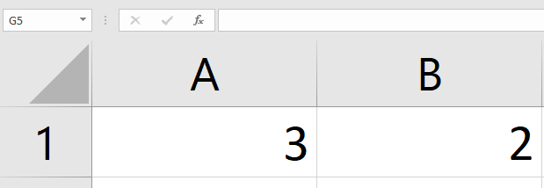
Формули в Excel
В Excel могат да се извършват изчисления чрез формули
Формулите могат да включват числа, операции и адреси на клетки в таблицата
Адрес на клетка
=(A1+B1)*2
10

Slide 5
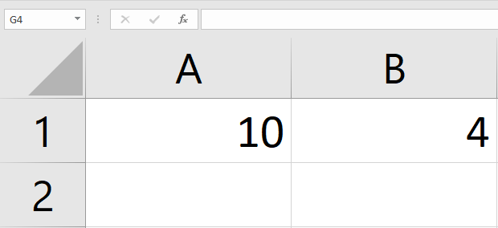
Въвеждане на формули
Изберете клетката, която искате да участва във формулата, или изпишете нейната стойност
Изберете следващата клетка, която да участва, или изпишете нейната стойност
Изберете за получаване на резултат
Натиснете бутона [Enter]
А1
*
=
B1
Изпишете знака за равенство (=) в началото
Въведете знака за аритметично изчисление: Събиране (+), изваждане (-), умножение (*), деление (/), процент (%), степенуване (^)

Slide 6
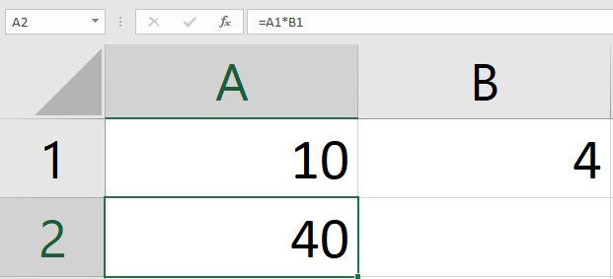
Въвеждане на формули
=A1*B1
В лентата за въвеждане на формули се изписва формулата, която седи зад показания резултат в клетката
Така в клетката се изписва резултатът от изчислението

Slide 7
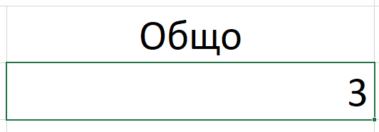
Преизползване на формули
Когато трябва да приложите една и съща формула за аналогични данни, можете да копирате формулата
Това може да се изпълни по следните начини:
[Ctrl + C] + [Ctrl + V] – стандартно копиране
Приплъзване на долния десен ъгъл към всички желани клетки

Slide 8

Вградени функции

Slide 9
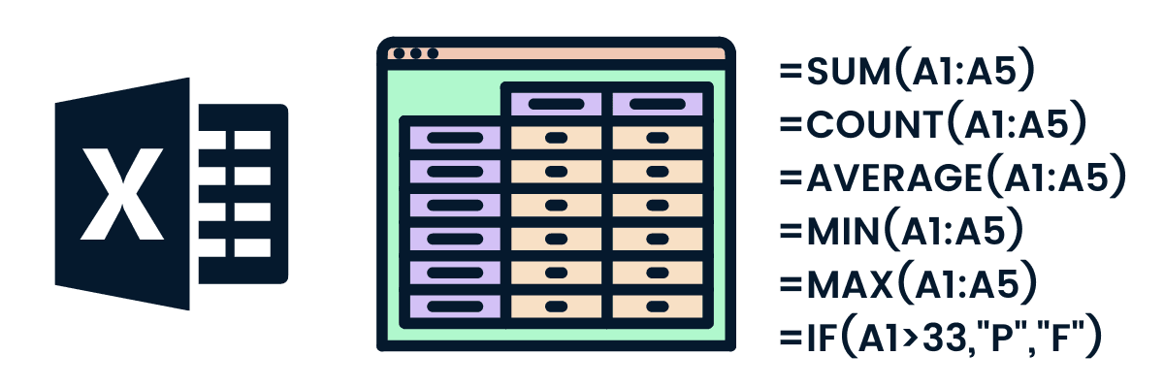
Използване на вградени функции
В Excel има вградени функции
Те се задават с име и аргументи
͏Агрументи – конкретни стойности, върху които се изчислява формулата
Могат да бъдат константи, адреси на клетки и др.
Изписват се в скобите след името
Име
Аргументи
=MAX(B3:B8)

Slide 10
Най-често използвани функции
Най-често използваните функции в Excel са:
͏SUM – събира числовите стойности на клетките от зададената област
͏AVERAGE – изчислява средноаритметичната стойност на въведените в клетките стойности
͏MIN и MAX – намира минималната и максималната стойност от въведените в клетките стойности
=SUM(A1:A9)
=AVERAGE(B1:C3)
=MIN(B3:B8)

Slide 11

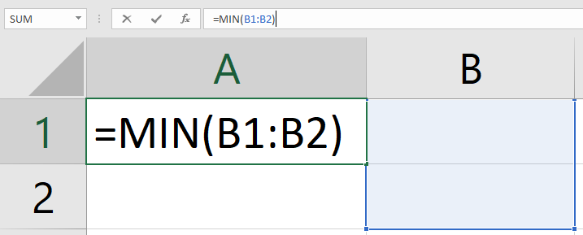
Активиране на фунцкии
За да въведем функция, трябва първо да селектираме клетката, в която ще я въвеждаме
Самите фунцкии се активират по някои от следните начини:
От бутона [Insert Function]
От падащото меню AutoSum
͏Ръчно писане на формулите

Slide 12
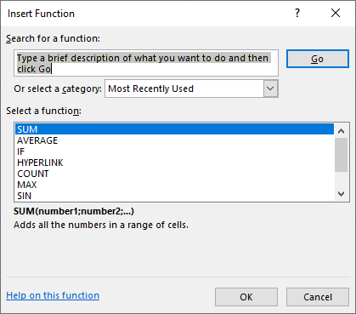
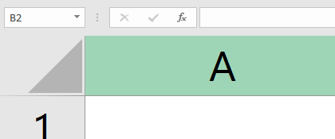

Insert Function
Бутонът [Insert Function] се намира вляво от кутията за редактиране на клетка
Отваря диалогов прозорец Function Arguments
Списък с вградени функции в Excel

Slide 13
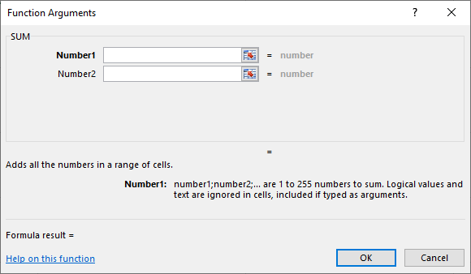
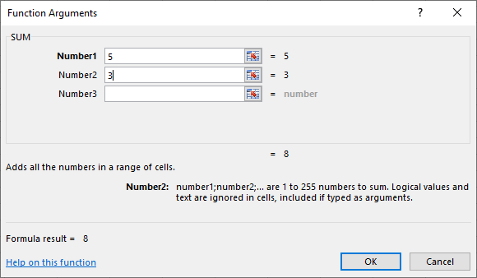
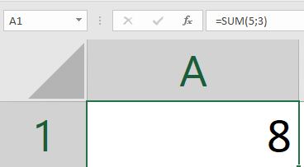
Insert Function
След като изберем функцията, която желаем, трябва да въведем аргументите за изчислението на функцията
Като натиснем [OK], резултата се появява в избраната клетка, а формулата се изписва в кутията за редактиране на клетка
Ако изберем тези бутони, може да селектираме с мишката кои клетки да участват в уравнението

Slide 14
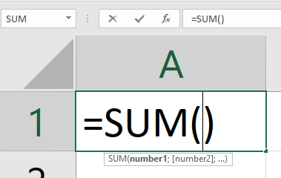
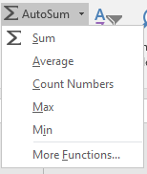
AutoSum
Изписва избраната от вас функция в клетката без попълнени аргументи

Slide 15
Ръчно писане на функции
Excel позволява писане на функции ръчно
Основни функции и техният начин на изписване:
=SUM(number1; number2)
=AVERAGE(number1; number2)
=MIN(number1; number2)
=MAX(number1; number2)
Важно е да не изпускате знака за равенство (=) в началото!
В противен случай функцията се счита за обикновен текст

Slide 16
Какво научихме днес?
…
…
…
Формула – изчисление на аритметични изрази, в което участват константи или останалите клетки със своите адреси
Вградени функции – готови формули
Задават се с име и аргументи
Основни функции:
SUM
AVERAGE
MIN
MAX

Slide 17
Въпроси?
Проект "Отворено учебно съдържание по програмиране и ИТ", СофтУни Фондация (лиценз CC-BY-NC-SA)
Notes:
17

Slide 18


Лиценз
Този курс (презентации, примери, демонстрационен код, упражнения, домашни, видео и други активи) представлява свободно учебно съдържание и се разпространява под свободен лиценз CC-BY-NC-SA
Проект "Отворено учебно съдържание по програмиране и ИТ" към Фондация "Софтуерен университет":
https://github.com/BG-IT-Edu
Notes:
18

